Slide 1
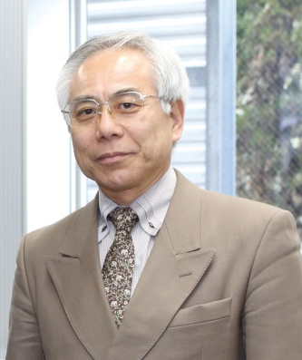
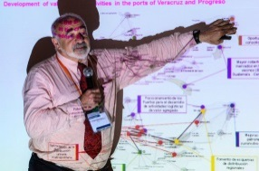
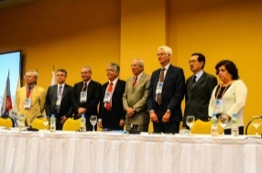
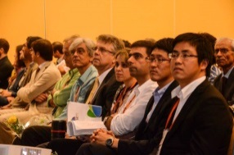
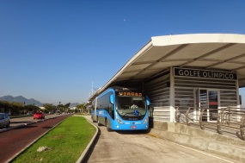
Elnöki üzenet
WCTR világkonferenciák
World
Conference on
Transport
Research
Society
A WCTRS (Közlekedéskutatási Világkonferencia Társaság - World Conference on Transport Research Society) 1977-ben kezdte meg működését Rotterdamban mint a közlekedési kutatókat és a gyakorló szakembereket összekötő közös fórum.
1973: Elő-WCTR, Brüzs, Belgium
1977: 1. WCTR, Rotterdam, Hollandia
1980: 2. WCTR, London, Egyesült Királyság
1983: 3. WCTR, Hamburg, Németország
1986: 4. WCTR Vancouver, Kanada
1989: 5. WCTR, Yokohama, Japán
1992: 6. WCTR, Lyon, Franciaország
1995: 7. WCTR, Sydney, Ausztrália
1998: 8. WCTR, Antwerpen, Belgium
2001: 9. WCTR, Szöul, Dél-Korea
2004: 10. WCTR, Isztambul, Törökország
2007: 11. WCTR, Berkeley, USA
2010: 12. WCTR, Lisszabon, Portugália
2013: 13. WCTR, Rio de Janeiro, Brazília
2016: 14. WCTR, Shanghai, Kína
2019: 15. WCTR, Mumbai, India
(május 26-31.)
WCTRS
A WCTRS a világ minden részéről érkező közlekedési kutatók, menedzserek, döntéshozók és oktatók számára kínál teret multimodális, multidiszciplináris és multiszektorális eszmecserére, tekintettel a fejlődő országokra is. A társaság a közlekedési témájú nemzetközi találkozások elsőszámú fórumává vált; a világkonferenciák alkalmával a világ vezető közlekedési szakemberei találkoznak, hogy egymástól tanuljanak.
A társaságot svájci jogrend szerint nemzetközi tudományos és non-profit szervezetként jegyzik. A tagjai a világ fejlődő és fejlett térségéből érkeztek, neves tudósok akár gyakorlati, akár elméleti jellegű munkakörökből. Ez a „diverzitás” a „különböző jellemű emberek együttműködése” révén jelenti a WCTRS legfigyelemreméltóbb „eszközét”, ami sehol máshol a világon nem található meg.
A WCTRS célja a tagjaira jellemző különféle emberi erőforrásokban rejlő lehetőségek kiaknázása új kutatási határok felfedezésében, valamint a fiatal tudósok és kutatók közötti kapcsolatok erősítésében.
a WCTRS elnöke
Prof. Yoshitsugu HAYASHI
(Chubu University, Japán)
Testületi tagok
Elnök: Yoshi HAYASHI
Tudományos bizottság elnöke: Lori TAVASSZY
Főtitkár: Greg MARSDEN
Főszerkesztők: Tae OUM
és Rosário MACÀRIO
Konferencia igazgató: Krishna RAO
WCTRS titkárság
Institute for Transport Studies
The University of Leeds
Leeds LS2 9JT – England
Email: wctrs@leeds.ac.uk
Weboldal: http://www.wctrs-society.com/
www.wctrs-society.com/

Slide 2
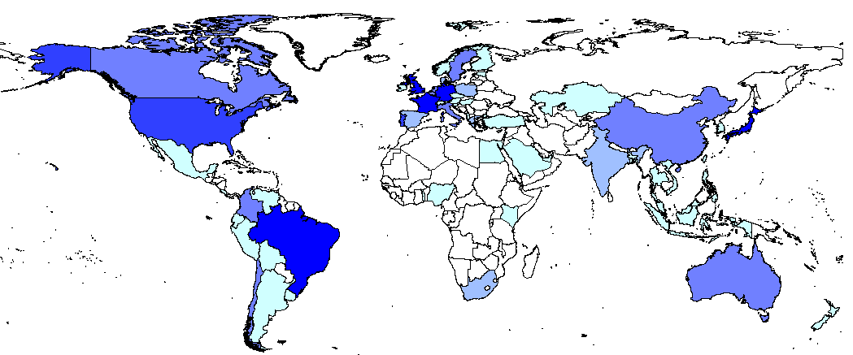
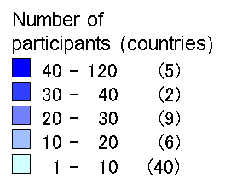
Konferenciák
The World Conference on Transport Research Society (WCTRS)
Tématerületek & SIG-ek
A WCTRS háromévente szervezi meg világkonferenciáját mint a társaság legfontosabb eseményét. 1989 óta minden konferencián különféle díjakat ajánl fel.
A konferencia a közlekedési kutatók és szakemberek legnagyobb találkozási pontja. A tagok közül mintegy 1500-an vettek részt a lisszaboni (2010), 900-an a rio de janeiro-i (2013) és 1200-an a shanghai (2016) konferencián.
A WCTRS 9 tématerületre (TA – Topic Area) és 33 szakmai érdekcsoportra (SIG – Special Interest Group) szerveződik. A SIG-ek a szekcióüléseken állandó eszmecserét folytatnak az adott szakterületről, világszerte szemináriumokat szerveznek, különféle folyóiratok különkiadásait szerkesztik, és más nemzetközi szervezetekkel működnek együtt. További információért keresse fel honlapunkat, vagy lépjen kapcsolatba titkárságunkkal.
TA A: Transport Modes: General
SIG A1 Air Transport and Airports / ATRS
SIG A2 Maritime Transport and Ports
SIG A3 Rail Transport
TA B: Freight Transport and Logistics
SIG B1 Logistics and Freight Transport Operations
SIG B2 Humanitarian Logistics in Disasters
SIG B3 Intermodal Freight Transport
SIG B4 Urban Goods Movement
SIG B5 Freight Transport Modelling
TA C: Traffic Management, Operations and Control
SIG C1 Traffic Theory and Modelling/Optimization and Traffic Flow
SIG C2 Urban Transport Operations
SIG C3 Intelligent Transport Systems
SIG C4 Traffic Safety Analysis and Policy
TA D: Activity and Transport Demand
SIG D1 Data Collection and Processing Methods
SIG D2 Travel Behaviour and Choice Modelling
SIG D3 Applications of Travel Behaviour Analysis and Demand Modelling Approaches
SIG D4 ICT, Activities, Time Use and Travel Demand
TA E: Transport Economics and Finance
SIG E1 Transport System Analysis and Economic Evaluation
SIG E2 Transport Pricing and Economic Regulation
TA F: Transport, Land Use and Sustainability
SIG F1 Transport and Spatial Development
SIG F2 Transport, Climate Change and Clean Air
SIG F3 Smart Transport, Smart City and Quality of Life
SIG F4 Transport and Health
SIG F5 Transport Noise and Vibration Control
TA G: Transport Planning and Policy
SIG G1 Governance and Decision-making Processes
SIG G2 National and Regional Transport Planning and Policy
SIG G3 Urban Transport Planning and Policy
SIG G4 Cultural and Social Issues in Transport
SIG G5 Disaster Resilience in Transport
TA H: Transport in Developing and Emerging Countries
SIG H1 Transport Economics, Finance, and Policy in Developing Countries
SIG H2 Infrastructure Operation and Traffic Management in Developing Countries
SIG H5 Urban Transport in Developing Countries / CODATU
TA I: Infrastructure Design and Maintenance
SIG I1 Highway design and materials
SIG I2 Infrastructure Management
Tagok
1374 regisztrált tag kutatók és gyakorlati szakemberek köréből a világ 83 országából 2017. januári nyilvántartás szerint.
A „WCTRS-Y” fiatal kutatói kezdeményezés Ph.D. hallgatók számára nyújt ösztöndíj és tiszteletdíj lehetőséget összesen 18.500 EUR értékben.
Folyóiratok
A WCTRS két hivatalos folyóiratot gondoz, az Elsevier kiadásában; “Transport Policy” and “Case Studies on Transport Policy”.
24 folyóirattal sikerült megállapodást kötni a világkonferenciára beadott cikkek megjelentetésére különkiadások formájában.
Tagországok és térségek térképe (2016. december)
Partnerek
Szoros az együttműködésünk számos nemzetközi szervezettel, kutatóintézettel, tudós társasággal, non-profit szervezettel stb.
OECD ITF
International Transport Forum
Világ Bank
UNFCCC
az ENSZ éghajlat-változási keretegyezménye
SLoCaT
fenntartható és karbonszegény közlekedésért való együttműködés
Közreműködések
A társaság rendszeresen és aktívan hozzájárul közlekedési fejlesztések fontosságát jellemző szakértői vélemények megalkotásához, akár döntéshozók számára, akár nemzetközi találkozók alkalmával.
A társaság többször formált meg véleményt fejlődő országok közlekedésfejlesztéseinél kormányzati és helyi szinten is.
TRB
Transportation Research Board
WCTRS
EASTS
Eastern Asia Society of Transportation Studies
CUPUM
Nemzetközi konferencia a számítógépek városterve-zésben és városgazdálkodás-ban való felhasználásáról
TRA
Transport Research Arena
CODATU

